Slide 1
Alberi in fiore
Buon giorno bambini come avete già capito sicuramente dalle belle giornate, dai discorsi con i vostri genitori e anche dalle storie che già ci siamo raccontati la primavera è arrivata con tutta la sua bellezza ed una grande esplosione di colori . I prati sono verdi, i giardini si colorano di tanti fiori, ma anche gli alberi sono in fiore, ed è proprio di questo che voglio fare l’argomento della prossima lezione. Di seguito vi invio due immagini di alberi fioriti. Osservateli attentamente.

Slide 2
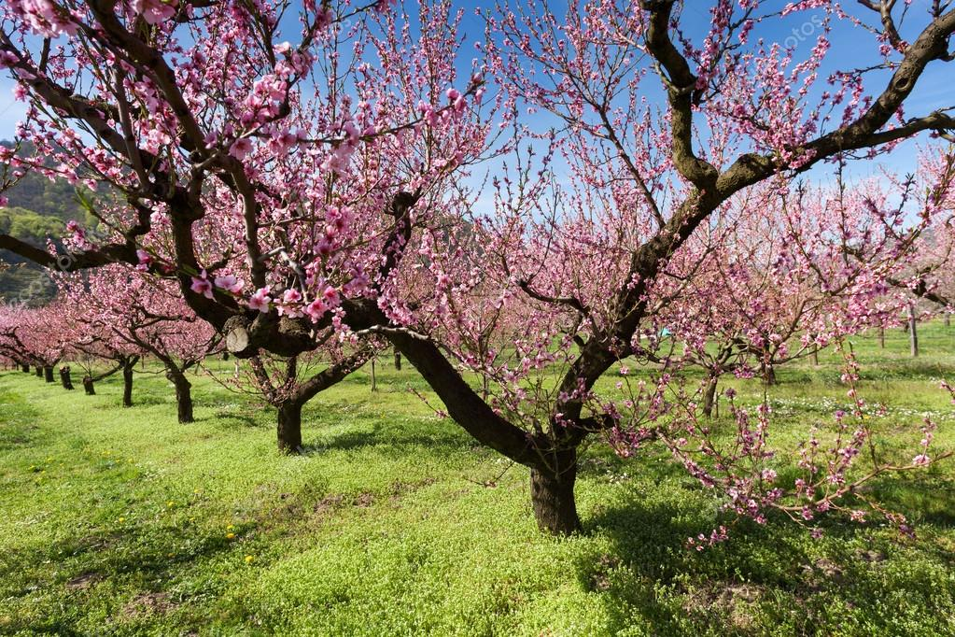
PESCO IN FIORE

Slide 3
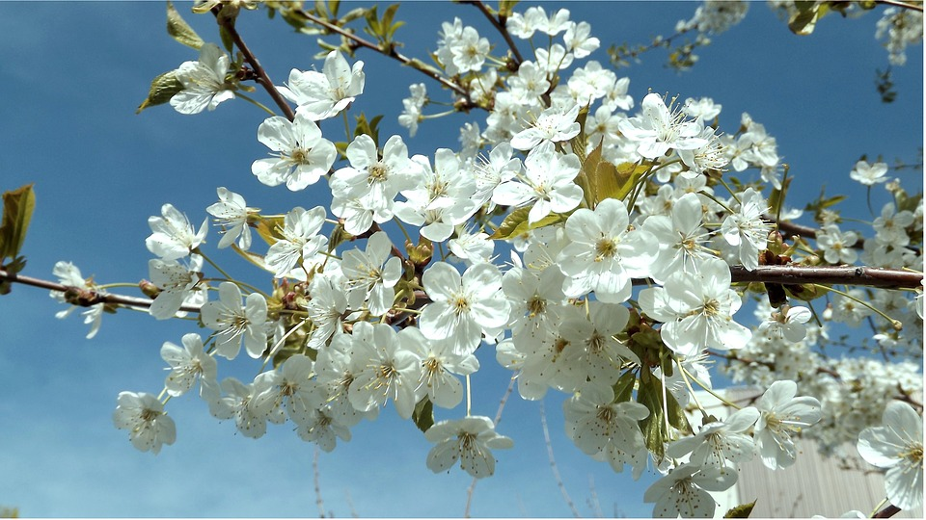
PRUGNO IN FIORE

Slide 4
Avete osservato bene gli alberi?
Ora riproduceteli con un disegno e accanto ad ogni albero crea un insieme del frutto corrispondente, poi conta gli elementi dell’insieme e scrivi il numero.
Con l’aiuto di un adulto scrivi in stampato queste parole:
Alberi in fiore
Pesca
Prugna
Buon lavoro.

